Slide 1
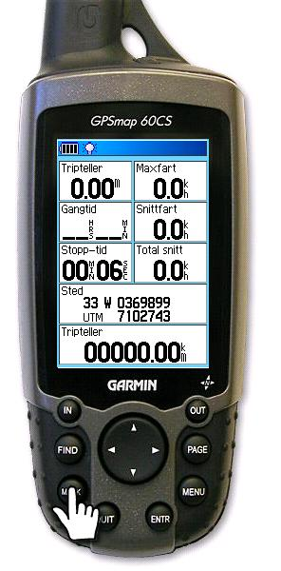
Merke og lagre punkt
Trykk på MARK
Aktivitet 3

Slide 2
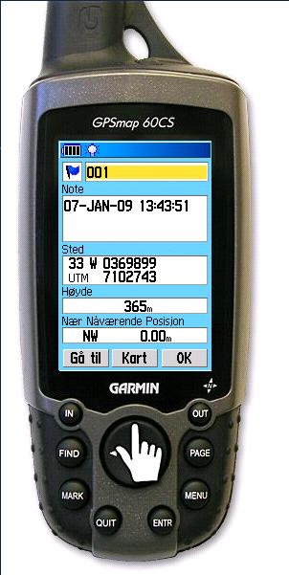
Bruk piltastene til å gå opp til øverste rute

Slide 3
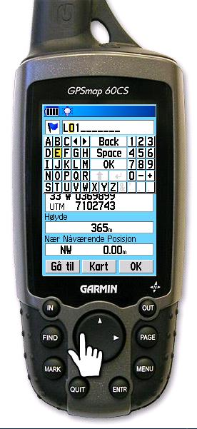
Skriv inn Leir.
Du bruker piltastene til å gå til bokstavene og ENTER for å bekrefte bokstaven.

Slide 4
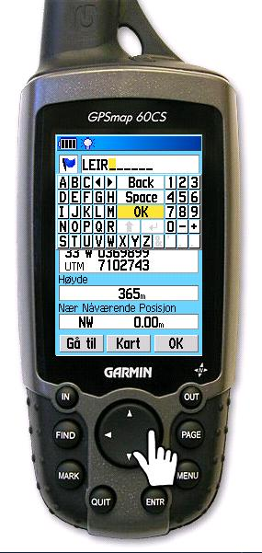
Når du er ferdig men å skrive navnet velger du OK og trykker ENTER for å bekrefte navnet.

Slide 5
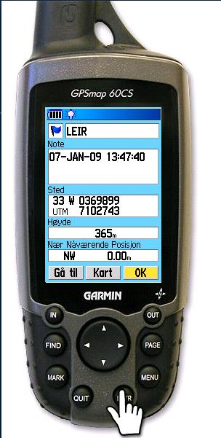
Bekreft navnet med å gå ned til OK og trykke ENTER

Slide 6
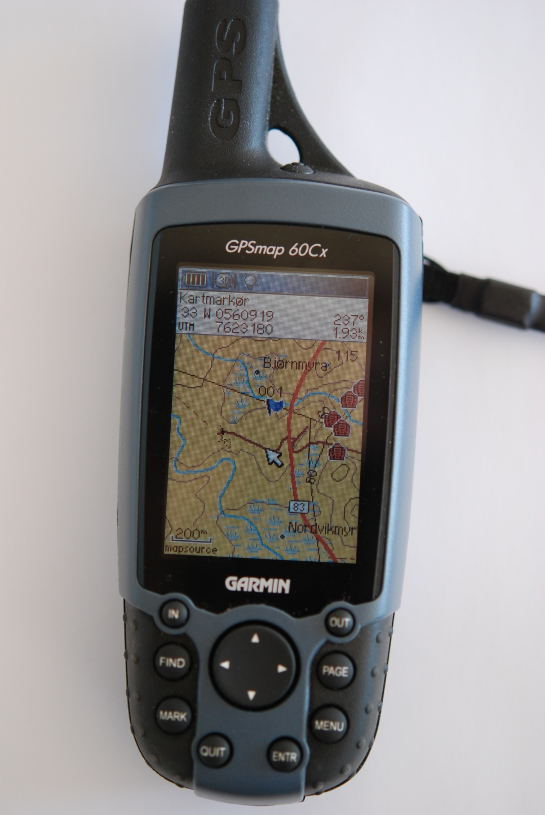
LEIREN vises nå som et blått flagg på kartet

